Slide 1

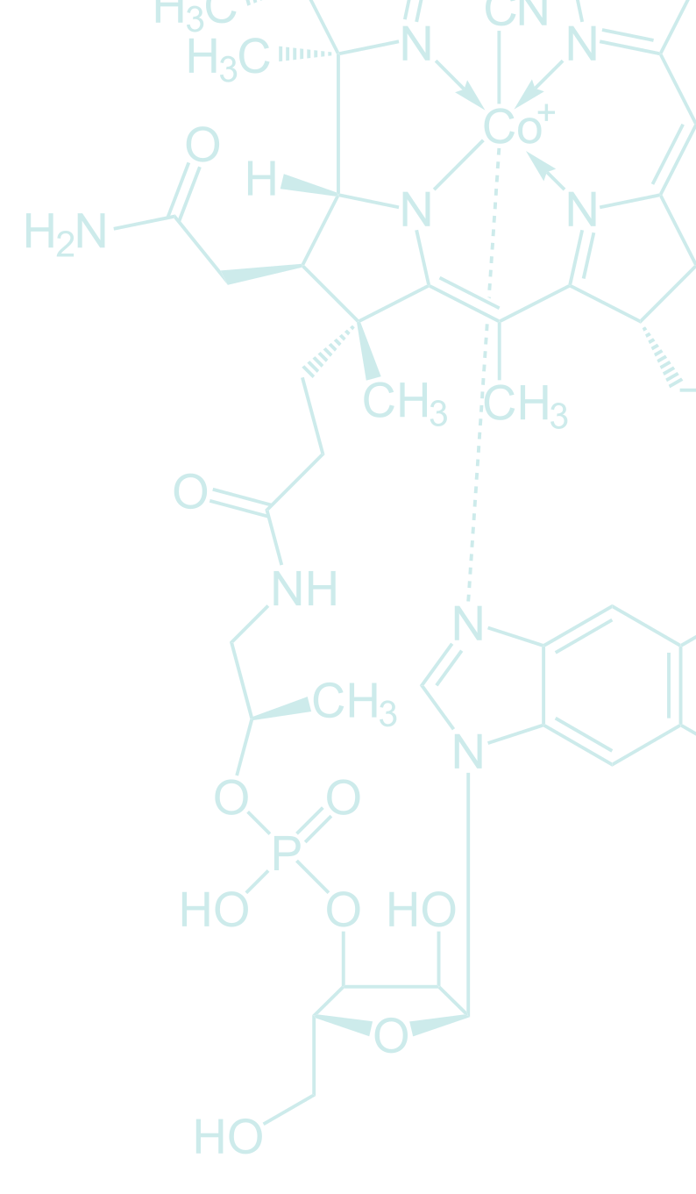

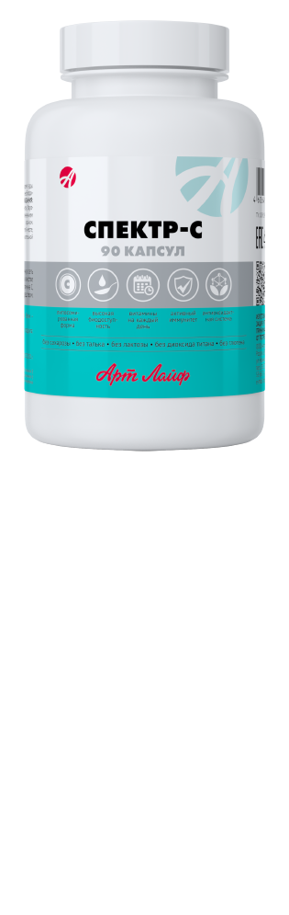
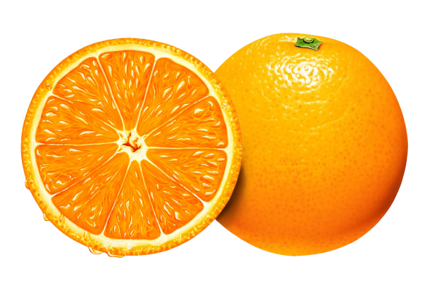
«Спектр - С»
4 производных витамина С в липосомированной форме
пролонгированное действие
высокая биодоступность
оптимальная дозировка
«Спектр - С» - витамин С
в самой эффективной форме
Продакт - менеджер Людмила Насонова
Липосомированная форма – самая биодоступная форма витамина С

Slide 2
«Спектр - С»
3 производных формы витамина С в липосомированном виде
Ключевые критерии высокого
качества продукта – витамина С:
пролонгированное действие
оптимальная дозировка
высокая биодоступность
Липосомированная форма – самая биодоступная форма витамина С
Notes:
Новый продукт непревзойденного качества, представляет собой 4 производные формы известного витамина С в липосомированном виде
3 критерия: пролонгированное действие, дозировка и биодоступность. Спектр С максимально соответствует этим критериям.
Он по своей форме, сочетанию компонентов, дозировке и действию является лучшим продуктом на сегодняшний день
Витамин С в обычной водорастворимой форме проходит весь круг метаболизма за 4 часа и полностью выводится из организма.
2 варианта: пить постоянно, или принимать качественный препарат
Надо сказать, ЧТО: Витамин С до 500 мг усваивается полностью, все, что свыше – усвоение до 20%.
РСП: 75-1800 г/сутки
Есть данные о том, что при меньшей дозировке эффективность выше.

Slide 3
Важность витамина С
Витамин ка каждый день
Благодаря стимуляции выработки интерферона и накопительному эффекту, витамин С обеспечивает стабильную, длительную поддержку иммунитета
Витамин С активен во всех видах обмена веществ, проникает во все ткани, регулирует окислительно-восстановительные процессы
Витамин С - мощный антиоксидант немедленного действия, обеспечивает прямую защиту белков, жиров, ДНК и РНК клеток от негативного влияния свободных радикалов
Оптимальный источник витамина С – липосомированная форма в составе БАД
Notes:
Обладает множеством доказанных биологических свойств:
П. 2 Витамин С участвует в образовании гиалуроновой кислоты, стероидных гормонов, норадреналина, карнитина, абсорбции железа
П. 3. Витамин С еще называют «ловушкой радикалов». Кроме того препятствует окислению и разрушению других важных антиоксидантов–витаминов Е и А.

Slide 4
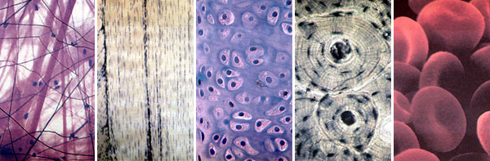
Важность витамина С
Витамин ка каждый день
Витамин С исключительно важен в регуляции синтеза коллагена - главного компонента соединительных тканей
Виды соединительной ткани
рыхлая
(сосуды, внутр. органы)
плотная
(кожа, связки, сухожилия)
хрящевая
костная
кровь
Notes:
Недостаток витамина С ведет к таким негативным последствиям, как дефицит соединительной ткани, ослабление иммунитета, возникновения синяков и хрупкости сосудов, медленное заживление ран, ломкость ногтей и волос, сухости кожи, боли в суставах, увеличению веса.
Витамин С не синтезируются организмом и крайне не устойчив во внешней среде.
Например, при кипячении овощей или фруктов, приготовлении первых блюд, он разрушается практически полностью всего через 2-3 минуты.
Кроме этого разрушению витамина С способствует металлическая поверхность посуды и бытовых приборов.
Оптимальный источник – липосомированная форма в виде БАД.

Slide 5

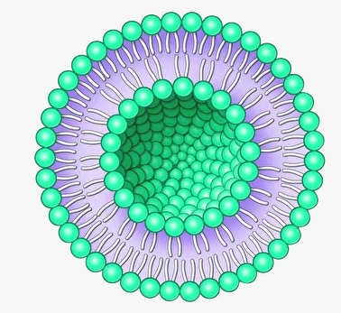
Липосомированный витамин С
Биодоступность до 90%
Липосомальный витамин С - витамин С в усовершенствованной форме максимально высокой биодоступности
Липосомальная технология - современная форма доставки активных веществ прямо в клетку.
Липосома - это сферическая микрочастица из фосфолипидов
Доставка витаминов без потерь!
Notes:
Активность такой формы обеспечивается доставкой активного вещества непосредственно в клетку, тем самым многократно увеличивая его действие.
Можно сказать, что липосомная технология разработана для защиты ингредиентов в ЖКТ и улучшения всасывания через клеточные мембраны.
Липосомальный витамин С по своей эффективности попадания можно назвать альтернативой внутривенного введения.

Slide 6
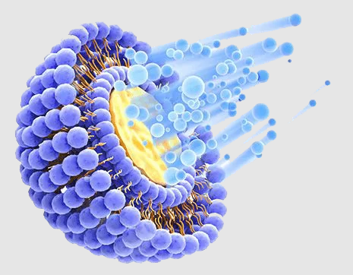
Липосомальный витамин С
Биодоступность до 90%
1. Активное вещество заключают в липосомальную оболочку
2. Сблизившись с клеткой, липосома сливается с клеточной мембраной и высвобождает активное вещество.
3. Активное вещество попадает в клетку и усваивается организмом в максимально доступной концентрации.
Notes:
Строение липосомы по своему строению похоже на строение клеточной мембраны, биосовместимо с ней.
Одновременно происходит другой положительный процесс — фосфолипиды из липосом встраиваются в поврежденные свободными радикалами фосфолипиды оболочки клетки, восстанавливая ее структуру и защитные функции

Slide 7
Преимущества липосомированной формы
Биодоступность: усвояемость витамина С в липосомальной форме значительно выше (до 90%), чем у витамина С в водорастворимой форме
Безопасность: эффективная дозировка не создает переизбытка витамина С в организме и, как следствие, риска образования камней в почках
Не оказывает негативного воздействия на ЖКТ, имеет pH, близкий к нейтральному
.
Notes:
П. 1. Все другие формы витаминов (таблетки, капсулы, порошки, жидкости) усваиваются не полностью.
Поэтому для достижения необходимой дозы требуется большее количество, что делает их дороже.
П. 2 Высокие дозировки (более 2000 мг) в день могут привести к повышенному риску образования камней в почках
Благодаря повышенной биодоступности липосомальный витамин С способен всасываться в организм в 2 раза больше, по сравнению с обычным витамином С, не вызывая при этом негативных последствий в организме. Многие витамины могут вызывать кишечные расстройства, тошноту и дискомфорт.
Таким образом, прием липосомального витамина С можно считать пероральной альтернативой внутривенному введению витамина С.

Slide 8
Производные витамина С в составе «Спектр - С»
Аскорбил пальминат – жирорастворимая форма Витамина С (печеночная). Поддерживает его уровень внутри клеток, подавляет окислительный стресс, препятствует гликированию белков в клетках
Кальциевая соль витамина С – буферизированная минеральная форма, соединение кальция с аскорбиновой кислотой. Участвует в синтезе коллагена, его стабилизации и защите
Экстракт ацеролы содержит натуральный витамин С. Благотворно влияет на организм при усталости, стрессе, нарушениях сна, режимах снижения веса, инфекционных, вирусных заболеваниях и простудных заболеваниях.
Notes:
Аскорбил пальминат – жирорастворимая форма витамина С (печеночная). Поддерживает его уровень внутри клеток, подавляет окислительный стресс, препятствует гликированию белков в клетках.
Кальциевая соль витамина С – буферизированная минеральная форма, соединение кальция с аскорбиновой кислотой. Участвует в синтезе коллагена, его стабилизации и защите. Способствует восстановлению нарушенных кожных покровов, препятствует поражению слизистых организма.
Экстракт ацеролы содержит натуральный витамин С. Благотворно влияет на организм при состоянии усталости, стрессе, нарушениях сна, режимах снижения веса, инфекционных, вирусных заболеваниях и простудных заболеваниях. Облегчает симптомы. Тонизирует, повышает умственную и физическую работоспособность.

Slide 9
Состав «Спектр – С»
Рутин поддерживает структуру, эластичность и проницаемость кровеносных сосудов, предупреждает склеротическое повреждение. Антиоксидант.
Фульвовые кислоты в составе запатентованной комбинации «Эндофульвин» - самые эффективные природные детоксиканты с высоким связывающим потенциалом.
Бифлаваноиды в комплексе с витамином С повышают прочность капилляров, стимулируют тканевое дыхание, способствуют накоплению витамина С, создают мощный антиоксидантный комплекс.
Notes:
Их избирательная активность позволяет связывать и выводить из организма исключительно вредные соединения (эндотоксины, соли тяжелых металлов, радионуклиды, продукты распада).
Проявляют антиоксидантную активность, способствуют защите от аллергенов, обладают противовирусным и антибактериальным действием. Фульвовые кислоты являются избирательным пребиотиком, стимулируют рост бифидогенной флоры, нормализуют перистальтику кишечника.

Slide 10

Показания к применению
заболевания соединительной ткани, остеопороз, переломы
при общем ослаблении иммунитета, для профилактики, при затяжном и остром течении болезни
склонность к частым вирусным инфекциям (вирус гриппа, герпес)
косметологический комплекс и anti-age программы
при отравлениях и интоксикациях
железодефицитная анемия (!)
при повышенном уровне холестерина
после тяжелых или продолжительных болезней
при повышенных физических, эмоциональных нагрузках и синдроме хронической усталости
«Спектр – С» - витамин на каждый день !
Notes:
Косметология: часто назначают Аскорутин, пропить неделю перед походом к косметологу, 3 раза в день

Slide 11
Спасибо за внимание!

